Slide 1


Александр Трифонович Твардовский
Александр Трифонович Твардовский — выдающийся русский советский поэт, автор известных произведений, таких как «Василий Тёркин» и «За далью — даль».
В данной презентации мы рассмотрим основные этапы его биографии, вклад в литературу, темы его произведений, а также влияние его творчества на развитие советской поэзии.

Slide 2

Детство и родной край
Александр Твардовский родился 21 июня 1910 года в деревне Загорье Смоленской губернии, где с ранних лет впитал дух крестьянского быта и природы, ставших важной частью его творческой палитры.
Его отец, Трифон Иванович, был зажиточным крестьянином, что позволило семье обеспечить будущему поэту начальное образование, хотя жизнь в деревне была наполнена трудностями и лишениями.
Именно здесь, среди просторов полей и лесов, зародилась любовь Твардовского к родной земле, которая позже нашла отражение в его ранних произведениях.

Slide 3

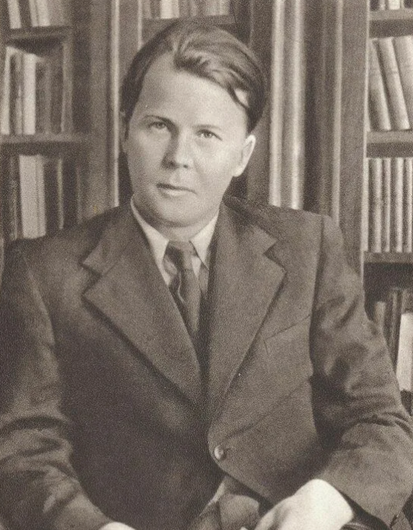
Первые литературные шаги
Первые стихи Твардовский начал писать уже в подростковом возрасте, а в 1924 году он опубликовал свои первые работы в местной газете «Сельская беднота», что стало отправной точкой его литературной карьеры.
Увлечение поэзией совпало с периодом активного развития советской литературы, когда молодые авторы стремились найти свой голос в условиях новой идеологии.
Несмотря на юный возраст, Твардовский уже проявлял интерес к темам народной жизни, что позже станет одной из главных черт его творчества.

Slide 4

Образование и формирование мировоззрения
В 1927 году Александр Трифонович поступил в Смоленский педагогический техникум, где получил возможность углублённо изучать литературу и философию, что значительно расширило его кругозор.
Именно в этот период он начал активно сотрудничать с областными изданиями, публикуя стихи и очерки, пропитанные романтизмом и верой в светлое будущее.
Однако формирующееся мировоззрение поэта было неоднозначным: он сочетал искреннюю веру в идеалы социализма с глубоким пониманием сложности человеческой природы.

Slide 5
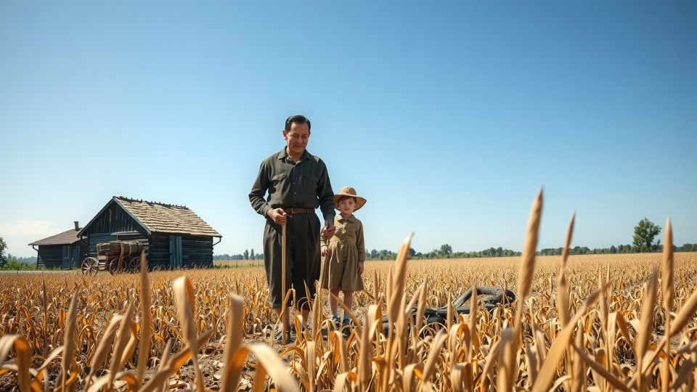

«Страна Муравия»
В 1931 году Твардовский создал поэму «Страна Муравия», которая принесла ему широкую известность и стала первым крупным произведением о крестьянской жизни в советской литературе.
В этой работе он мастерски передал атмосферу деревенского быта, показав трудности коллективизации через призму личных судеб людей.
Поэма вызвала противоречивые отзывы критиков: одни видели в ней идеологическую ценность, другие — откровение о трагических последствиях политики того времени.

Slide 6

Военные годы
Начало Великой Отечественной войны застало Твардовского в Москве, но вскоре он был направлен на фронт в качестве военного корреспондента газеты «Красная звезда».
Фронтовые будни стали для него источником вдохновения, и именно в этот период он написал многие строки, которые позже войдут в знаменитую поэму «Василий Тёркин».
Личное участие в боевых действиях и наблюдения за солдатами позволили ему создать удивительно живой и правдивый образ простого русского человека, защищающего Родину.

Slide 7
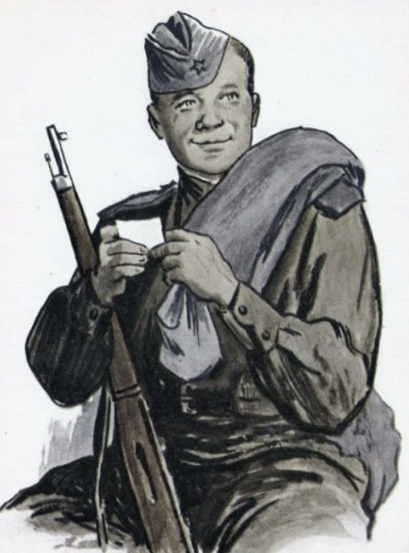
«Василий Тёркин»
«Василий Тёркин» — одно из самых значительных произведений Твардовского, которое стало настоящим символом военного поколения и воплотило в себе дух советского солдата.
В этой поэме автор мастерски сочетает лиризм и сатиру, героизм и простоту, создавая образ героя, который стал близок миллионам читателей.
Произведение было тепло принято как простыми солдатами, так и литературной элитой, став своеобразным мостом между народом и официальной культурой.

Slide 8
Послевоенные годы
После окончания войны Твардовский продолжил активную литературную деятельность, но его творчество стало более рефлексивным и сложным.
Он начал работать над циклом стихов «За далью — даль», в которых исследовал темы времени, памяти и человеческой судьбы, обращаясь к опыту прошедших лет.
Этот период стал временем переосмысления многих жизненных ценностей, что сказалось на глубине и философской насыщенности его произведений.

Slide 9


Главный редактор «Нового мира»
В 1950 году Твардовский возглавил журнал «Новый мир», который под его руководством превратился в один из самых влиятельных литературных изданий страны.
Под его редакцией были опубликованы произведения таких авторов, как Пастернак, Солженицын и другие, чьи работы часто находились под запретом или жёстким контролем властей.
Деятельность Твардовского на посту главного редактора стала примером мужества и профессионализма, однако она также привела к многочисленным конфликтам с официальной идеологией.

Slide 10
Конфликты с властью
Работа в «Новом мире» не раз ставила Твардовского в сложное положение, поскольку его стремление к свободе слова и поддержка неугодных властям авторов вызывали недовольство партийного руководства.
В 1966 году он был вынужден покинуть пост главного редактора из-за давления властей, что стало серьёзным ударом для его карьеры и морального состояния.
Тем не менее, даже в эти годы он продолжал писать, сохраняя верность своим принципам и высоким стандартам творчества

Slide 11
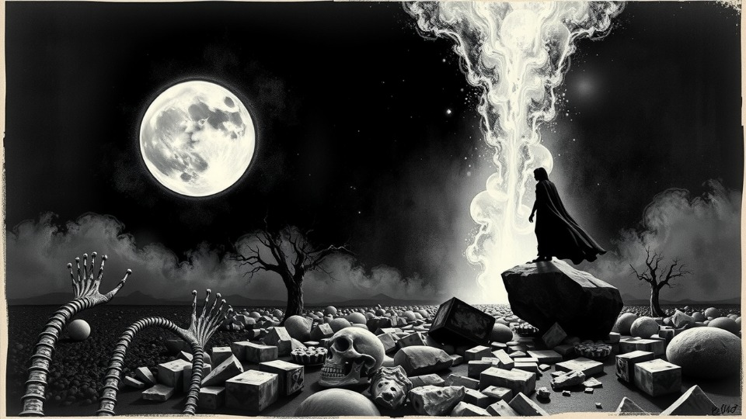

«Тёркин на том свете»
В 1960-х годах Твардовский вернулся к образу Василия Тёркина, создав поэму «Тёркин на том свете», которая стала своеобразным продолжением его знаменитого произведения.
В этой работе автор затронул темы смерти, загробного мира и вечных вопросов бытия, что делало её более философской и абстрактной по сравнению с предшественницей.
Поэма вызвала неоднозначную реакцию критиков, многие из которых увидели в ней скрытую иронию над советской действительностью.

Slide 12
Лирика и философские размышления
Лирическая поэзия Твардовского отличается глубоким психологизмом и философским подтекстом, что делает её актуальной и сегодня.
В своих стихах он часто обращался к темам времени, памяти и человеческой судьбы, исследуя их через призму личного опыта и исторических событий.
Особое место занимают его циклы, посвященные войне и послевоенному периоду, которые остаются одними из самых проникновенных страниц русской литературы.

Slide 13

Признание и награды
За свою литературную деятельность Александр Трифонович был удостоен множества наград, включая три Сталинские премии и звание Героя Социалистического Труда.
Эти награды подчёркивали его значимость как одного из ведущих поэтов Советского Союза, хотя сам он относился к официальным почестям с некоторой долей скепсиса.
Признание коллег и читателей, однако, оставалось для него главной наградой, которую он ценил больше всего

Slide 14
Последние годы жизни
Последние годы жизни Твардовского были омрачены болезнью и ухудшением отношений с властями, что сильно повлияло на его творческую продуктивность.
Несмотря на это, он продолжал писать, работая над сборниками стихов и воспоминаниями, которые позже были изданы уже после его смерти.
Александр Трифонович умер 18 декабря 1971 года в Москве, оставив после себя богатейшее литературное наследие и память о человеке, который всегда оставался верен своему призванию.

Slide 15


Заключение
Творчество Александра Трифоновича Твардовского занимает особое место в русской литературе благодаря своей глубине, искренности и уникальной способности отражать дух эпохи, что делает его произведения универсальным мостом между прошлым и настоящим.
Жизнь и творчество Твардовского — это история человека, преодолевшего множество испытаний ради создания наследия, которое продолжает вдохновлять читателей разных поколений и остаётся непревзойдённым явлением XX века

